Slide 1
ini huruf ukuran terkecil
ini huruf ukuran terkecil
Hello Programmer
Apakah Saya Terlihat ?
DISPLAY PROYEKTOR TEST
ini huruf ukuran terkecil
ini huruf ukuran terkecil

Slide 2




Workshop Membangun Website Dengan Laravel

Slide 3

Halo, Saya Ruddy 루디
IT Automation Engineering at POSCO ICT
Web Developer at BYRUDDY.COM
2nd Winner of Fintech – Unsera
1st Winner of Web Developer – Hifasco
1st Member contribution – Codepolitan
Assistan Laboratorium Web – Unsera
Participants IT Programmer – LKS Banten
Sedikit pengalaman :

Slide 4




Halo, Saya Ruddy 루디
IT Automation Engineering at POSCO ICT
Web Developer at BYRUDDY.COM
byruddy
byruddy
byruddy
ask@byruddy.com
Diskusi apapun & kapanpun :

Slide 5
(9 / 10)
Laravel Model

Slide 6
Model
Merupakan salah satu bagian MVC yang akan berkomunikasi dengan database.
Model yang sudah terhubung ke database akan digunakan/dipanggil via Controller sebagaimana konsep MVC itu berjalan.

Slide 7
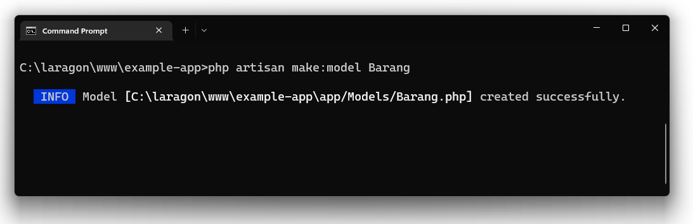
Membuat 1 file Model
Ketik perintah php artisan make:model Barang

Slide 8
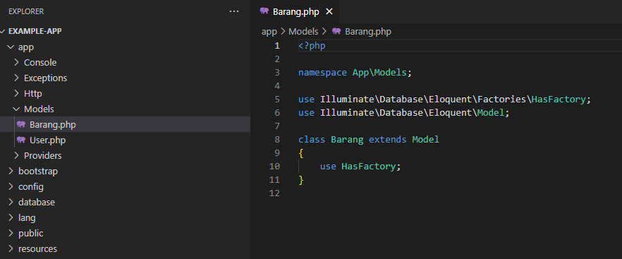
Cek file yang telah dibuat oleh Artisan
Buka disini : example-app/app/Models/Barang.php

Slide 9
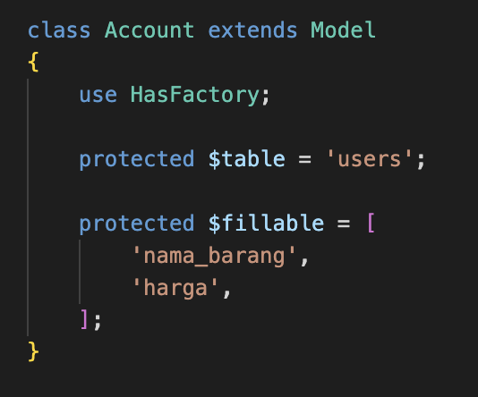
Tambahkan script pada kotak merah
Menghubungkan ke database dan mengizinkan field apa saja yang boleh di isi
Menghubungkan ke database dan mengizinkan field apa saja yang boleh di isi

